Slide 1
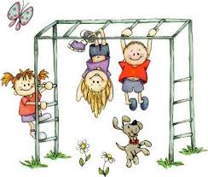
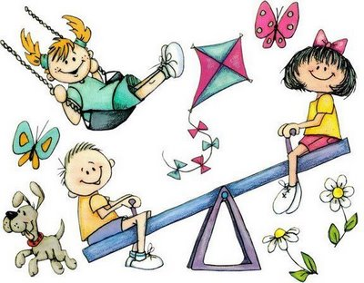
Vamos tirar 45 minutos do nosso dia…
Segunda
Motricidade Global e Equilíbrio
(Subir e descer escadas; Atirar e apanhar uma bola; Sentar e levantar de uma cadeira (aguentar 30s); Caminhar em superfícies irregulares; Treino de marcha)
Terça
Motricidade Fina
(Dividir massas de diferentes formas em diferentes caixas; Encaixes; Enfiamentos; Realizar uma torre com cubos/legos)
Quarta
Estimulação Sensorial
(Música; Explorar Texturas; Espuma de barbear; Tintas; Plasticina; Areia)
Quinta
Motricidade Global e Equilíbrio
(Subir e descer escadas; Atirar e apanhar uma bola; Apanhar objetos do chão; Levantar do chão sem ajuda; Caminhar em superfícies irregulares)
Sexta
Motricidade Fina
(Dividir massas de diferentes formas em diferentes caixas; Encaixes; Enfiamentos; Realizar uma torre com cubos/legos)
Hora da Refeição
Treino com pega-colher
Psicomotricidade

